Slide 1
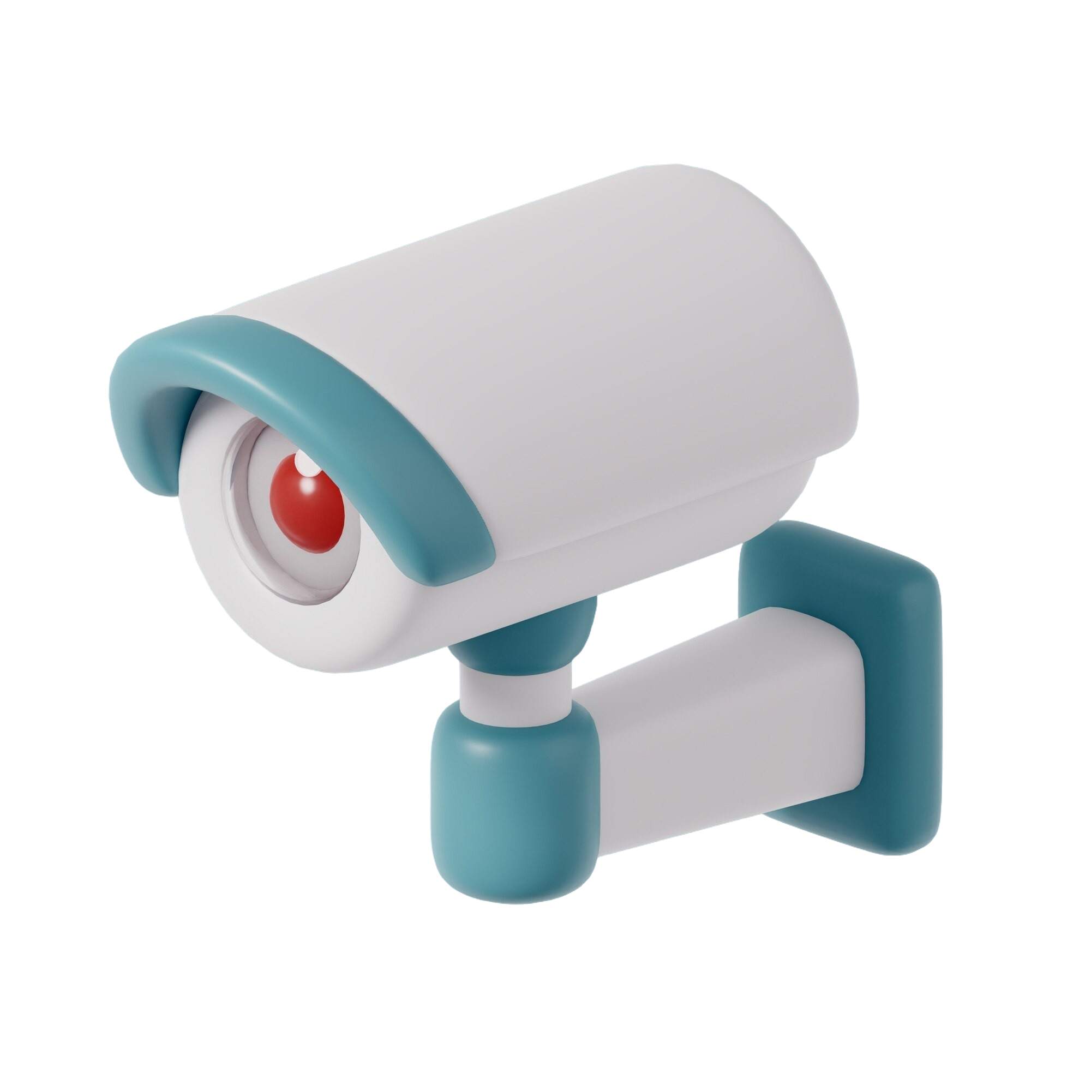

차량 OCR 프로그램
실증적 AI 개발 프로젝트
팀: AICN
팀원: 김재민(팀장), 김동경, 이도현

Slide 2
차량 OCR 프로그램
INDEX
01
02
03
RNR
차량 OCR 프로그램 개발
상반기 & 하반기 목표 및 결과물
- 팀원 이름
- 각자 역할 소개
- 개발 배경 및 필요성
- 개발 요구 사항
- 상반기(3월~6월)
- 하반기(여름방학~12월)

Slide 3



RNR(Role and Responsibility)
김동경
김재민(팀장)
이도현
- 웹 UI 및 시스템 구현 담당
- 모델 개발 및 학습 담당
- 프로젝트 관리 및 데이터 전처리 담당

Slide 4
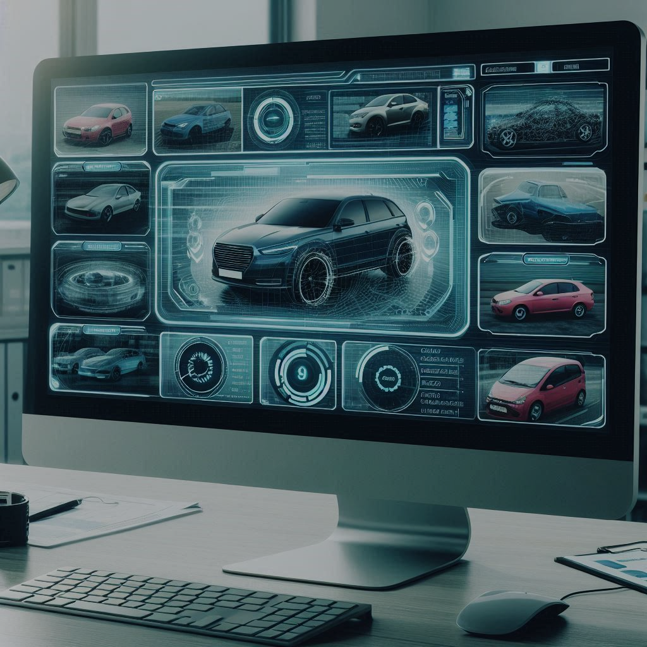
차량 OCR 프로그램
기업명
사하구청
담당교수
김현석 교수님
개발 배경 및 필요성
개발 요구사항
-기존 chatGPT와 같은 SaaS 기반
프로그램은 개인정보보호 문제로 차량 사진입력이 어려움.
-오픈소스 OCR 프로그램은 외국 차량 번호판 인식률은 높지만, 한국 차량 번호판 인식 성능은 떨어지거나 유료인 경우가 많음.
-개인 PC에서 쉽게 사용할 수 있고, CPU 및 GPU 환경 모두에서 작동하는 한국 차량 번호판 OCR 프로그램이 필요.
- 차량 사진에서 번호판 영역 자동 감지
- 감지된 번호판 이미지에서 차량 번호
텍스트 추출
- Python Streamlit 웹 UI
(Localhost 동작 가능)

Slide 5
차량 OCR 프로그램
상반기 목표 및 결과물
3월
4월
5월
6월
기존 모델 분석 및 학습
데이터 전처리 및 가공
목표에 맞는 모델 개발 및 수정
웹 UI 구현

Slide 6
차량 OCR 프로그램
하반기 목표 및 결과물
여름방학
9월
10월
11월
12월
OCR 인식 성능 향상, 모델의 경량화 방법
학습
모델 정확도 성능 향상
모델 경량화 개발
프로젝트 제출
github을 통해 배포,
차량번호판 자동인식이 필요한 지자체에 배포
부산시 협업 우수사례
경진대회 출품

Slide 7
감사합니다.

